Slide 1

Název SŠ: | SŠ-COPT Uherský Brod
Autoři: | Ing. Edita NAĎOVÁ
Název prezentace | 5. Chemické vazby
Název sady: | Obecná a anorganická chemie (pro 3.ročník oboru Mechanik seřizovač a Technik - puškař)
Číslo projektu: | CZ.1.07./1.5.00/34.0727
Datum vzniku: | 10.9.2012
Uvedení autoři, není-li uvedeno jinak, jsou autory tohoto výukového materiálu a všech jeho částí. Tento projekt je spolufinancován ESF a státním rozpočtem ČR

Slide 2
ANOTACE:
Záměrem této sady výukových materiálů Obecná a anorganická chemie (pro 3.ročník oboru Mechanik seřizovač a Technik - puškař) je představit žákům, kteří se v této oblasti vzdělávají, obecnou a anorganickou chemii.
Jednotlivé prezentace v této sadě popíší postupně tematické oblasti, které jsou probírány v běžné výuce chemie na naší SŠ.
Konkrétně tato prezentace je zaměřena na chemické vazby.

Slide 3
Chemické vazby
Spojení atomů do větších celků – molekul je realizováno prostřednictvím valenčních elektronů.
Toto spojení se nazývá chemická vazba.
Druhy vazeb: jednoduchá
dvojná
trojná

Slide 4
Podmínky vzniku chemické vazby
Atomy se přiblíží tak, aby se překryly
valenční orbitaly.
Elektrony v orbitalech musí být
uspořádány tak, aby mohly vzniknout
vazebné elektronové páry.
Typy vazeb: iontová
kovalentní
kovová

Slide 5
Vazba iontová
prvek elektropozitivní předá své valenční elektrony z poslední elektronové vrstvy prvku elektronegativnímu
vznikají elektricky nabité částice – ionty
kladně nabitý iont- kation
záporně nabitý iont – anion

Slide 6
Vlastnosti iontových sloučenin
vytváří krystaly s charakteristickou krystalovou mřížkou
mají vysoký bod tání, vysokou hustotu
jsou pevné
tvoří elektricky vodivé roztoky

Slide 7
Vazba kovalentní
vážou se prvky elektronegativní se stejnou nebo málo rozdílnou elektronegativitou
dochází k překrytí orbitalů
elektrony musí být uspořádány tak, aby mohly vzniknout elektronové páry

Slide 8
Rozdělení vazeb
vazba jednoduchá kovalentní – vznikne jeden vazebný elektronový pár H-H
vazba dvojná kovalentní - při vzniku dvou vazebných elektronových párů O=O
vazba trojná kovalentní– při vzniku tří vazebných elektronových párů N≡N

Slide 9
Vlastnosti sloučenin s kovalentní vazbou
tvoří jednoduché molekuly i makromolekuly
látky těkavé i plynné
mají nízký bod varu i tání
většinou nerozpustné ve vodě a rozpustné v organických rozpouštědlech
v kapalném skupenství nevedou elektrický proud

Slide 10
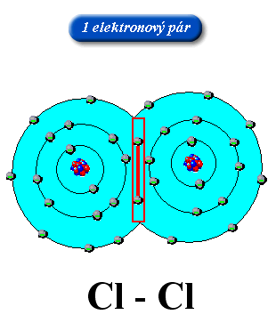
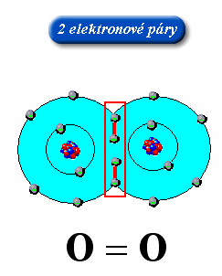
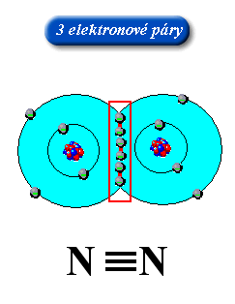

Slide 11
Elektronegativita
je schopnost atomu přitahovat elektrony chemické vazby
je periodicky závislá na stavbě atomu
polarita chemické vazby se určuje z rozdílu elektronegativit vázaných atomů ∆X

Slide 12
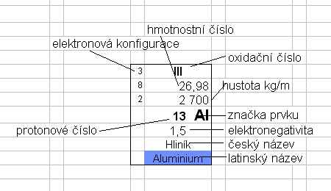

Slide 13
Vazba kovalentní nepolární
rozdíl elektronegativit atomů je menší než 0,4 např.: O₂
Vazba kovalentní polární
rozdíl elektronegativit atomů je větší než 0,4 a menší než 1,7 např.: HCl
Vazba iontová
rozdíl hodnot elektronegativit vázaných atomů je větší než 1,7 např.: KF

Slide 14
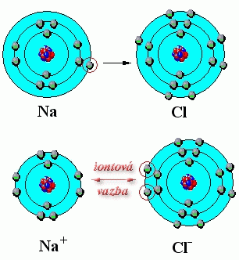
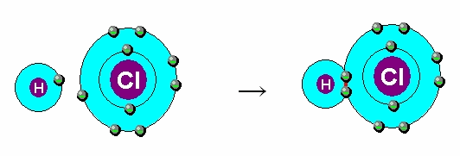
iontová vazba
kovalentní vazba

Slide 15
Příklad vazeb
Fluorid litný
_{elektronagativita} F……4
∆X=3 iontová vazba
_{eleltronegativita} Li……1
Oxid uhličitý
_{elektronagativita} O……3,5
∆X=1 kovalentní vazba
_{eleltronegativita} C……2,5

Slide 16
Určete druhy vazeb u sloučenin
HF - kyselina fluorovodíková
NaCl - chlorid sodný

Slide 17
Vazba kovová
podstatou je překrývání valenčních orbitalů jako u kovalentní vazby
v krystalových mřížkách kovů jsou pevně uspořádány kationy
kovy snadno ztrácejí valenční elektrony, uvolněné elektrony tvoří tzv. elektronový oblak, který se může pohybovat celým krystalem
vodivost, kujnost, tažnost kovů

Slide 18
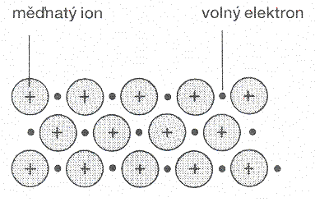
kovová vazba

Slide 19
Zdroje pro textovou část
KLIKORKA, J., HÁJEK, B., VOTINSKÝ, J., Obecná a anorganická chemie, SNTL/ALFA, Praha: 1985
KOTLÍK, B., RŮŽIČKOVÁ, K., Chemie I v kostce, Fragment, Havlíčkův Brod: 1996: ISBN 80-7200-056-X
Fabini, J., Šteplová, D., Sokolík, R., Anorganická chémia, SPN, Bratislava: 1969

Slide 20
Seznam zdrojů pro použité obrázky
Snímek 12 - [cit. 2012-9-10]. Dostupný pod licencí Public Domain na WWW:
<http://periodic.sweb.cz/tisk.htm>
Snímek 10,14,18 - [cit. 2012-9-10]. Dostupný pod licencí Public Domain na WWW:
<http://www.chemierol.wz.cz/8%20slozeni%20latek_chemicka%20vazba.htm>

